Slide 1
Projeto mobile
DATABASE

Slide 2
Sumário
Banco da tela de cadastros
Banco da tela de login
Banco da tela de postagens

Slide 3
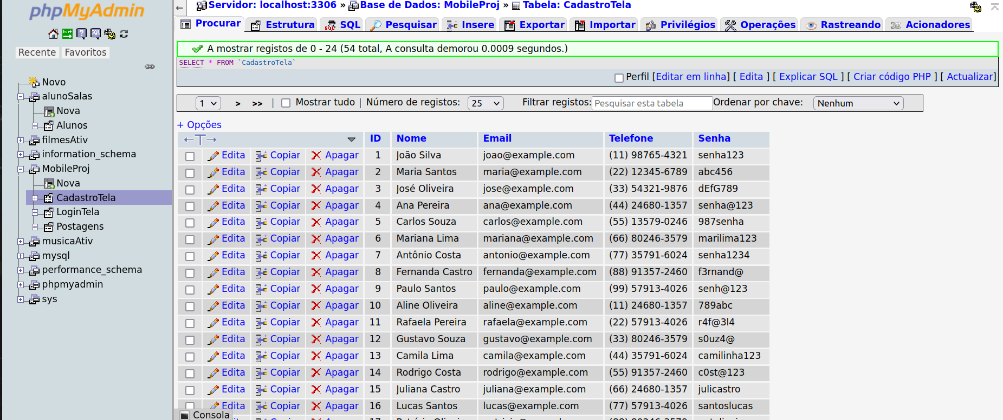

Slide 4
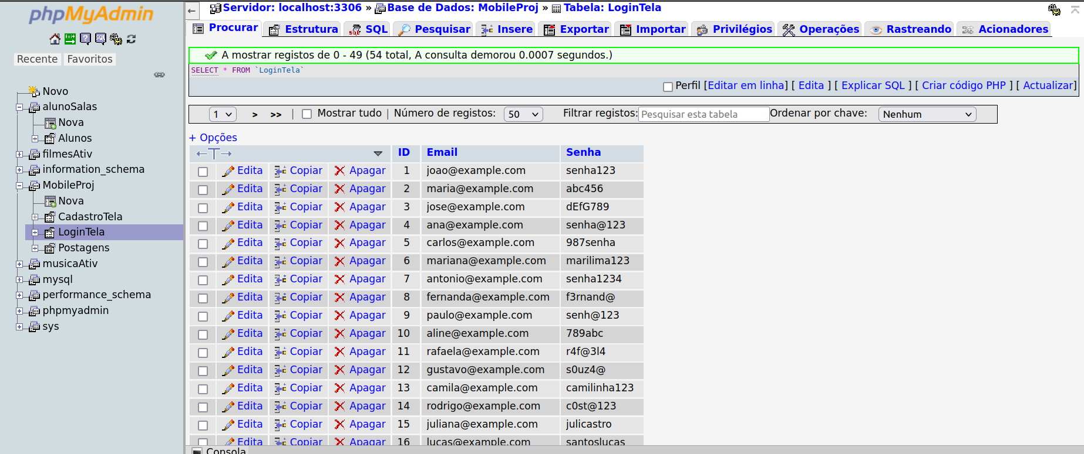

Slide 5
